Slide 1
第八章 排序 冒泡/归并/堆 排序（回顾） 快速排序和效率分析 ★ Selection问题的分析 ★ 其他排序算法 （如基数排序）

Slide 2
排序定义
将一个数据元素（或记录）集合中的元素排列成按关键字有序的序列叫排序。
给定n个数a₁,…,a_{n}. 重新排列使关键字从小大达排列。
已学过的排序算法回顾
冒泡排序(bubble sort)
for (i=n; i>=2; --i) for (j=1; j<i; ++j) if (a[j] > a[j+1]) {交换a[j]、a[j+1];}
★归并排序(merge sort) （分治思想;子问题;merge）
★堆排序(heap sort) （建堆；每次找最小元素；删除）

Slide 3
快速排序 (quick sort)
背景
Invented by Tony Hoare in 1960
最广泛使用的排序算法.
当实现良好时，比归并排序/堆排序快2-3倍。
分析要稍微复杂一点点
基本想法
Pivot (最后一个元素)
3 | 9 | 6 | 5 | 1 | 2 | 7 | 4
为了简单起见，我们暂时假设输入的n个数各不相同!
3 | 1 | 2 | 4 | 9 | 6 | 5 | 7
小于pivot的部分
大于pivot的部分
Notes:
和计算第k小的数的算法非常类似。

Slide 4
然后递归下去。
3 | 1 | 2 | 4 | 9 | 6 | 5 | 7
1 | 2 | 3 | 4 | 9 | 6 | 5 | 7
1 | 2 | 3 | 4 | 6 | 5 | 7 | 9
1 | 2 | 3 | 4 | 5 | 6 | 7 | 9

Slide 5
递归的伪代码说明
void Qsort(KEY a[], int l, int r){
int k = Partition(a, l, r); (见下页）
// 取 p=a[r]作pivot. 将a[l]~a[r]中小于p的放到p前面；
将a[l]~a[r]中大于p的放到p后面；
并假设调整完后p在a[k]。 k∈[l,r]
if (k≠l) Qsort(a, l, k-1);
if (k≠r) Qsort(a, k+1, r);
}
调用 Qsort(a,1,n) 即可排序。

Slide 6
int Partition(Key a[], int l, int r){
Key p = a[r];
int i = l ;
for (int j = l; j<r; j++)
if (a[j] <= p)
exchange (a[i++], A[j]);
exchange(A[i], a[r]);
return i;
}
三个重要事实。
1. 与pivot作比较。
2. 比较次数r-l
3.复杂度O(r-l+1)
这个写法挺聪明的——不用额外的数组。
提醒：务必记牢这段代码！很常用!!
Notes:
注意：这不是唯一的partition方法。而且不是前面那个例子中使用的partition方法！

Slide 7
理解上述partition过程
3 | 9 | 6 | 5 | 1 | 2 | 7 | 4
Key p = a[r];
int i = l ;
for (int j = l; j<r; j++)
if (a[j] <= p)
exchange (a[i++], A[j]);
exchange(A[i], a[r]);
return i;
i
j
3 | 9 | 6 | 5 | 1 | 2 | 7 | 4
i
j
3 | 1 | 6 | 5 | 9 | 2 | 7 | 4
i
j
3 | 1 | 6 | 5 | 9 | 2 | 7 | 4
i
j
3 | 1 | 2 | 5 | 9 | 6 | 7 | 4
i
j
3 | 1 | 2 | 4 | 9 | 6 | 7 | 5
3 | 1 | 2 | 4 | 9 | 6 | 5 | 7
这里我们看到，不同的Partition方法
造成中间结果的差异。9657 v.s. 9675。
Notes:
实际上partition至少有4种不同的写法。不同的Partition方法会造成差异。例如9657 或者9675。
但是只要求掌握这一种最简单的即可。这种是 算法导论上的。

Slide 8
按上述partition方法进行递归演示
3 | 9 | 6 | 5 | 1 | 2 | 7 | 4
若Qsort采用上述的 partition(a, l, r)过程，
称为“标准的Qsort”
本课程提及Qsort时，
默认指的是标准Qsort!
3 | 1 | 2 | 4 | 9 | 6 | 7 | 5
1 | 2 | 3 | 4 | 9 | 6 | 7 | 5
1 | 2 | 3 | 4 | 5 | 6 | 7 | 9
不论用哪种partition，都可用同样的方法分析，结果是一样的。
1 | 2 | 3 | 4 | 5 | 6 | 7 | 9
1 | 2 | 3 | 4 | 5 | 6 | 7 | 9
Notes:
由于Partition的不同，Qsort有很多不同的版本。 而这种标准Qsort的优点是：
1. 不需要额外数组。 2. 它的常数因子比较小——即它比较快。
为简便,仅讨论标准Qsort。

Slide 9

对比归并排序
共性：都基于递归
区别： 在递归后 不用merge
在递归前 需要partition
3 | 1 | 2 | 4 | 9 | 6 | 7 | 5
3 | 9 | 6 | 5 | 1 | 2 | 7 | 4
接下来，我们将分析Qsort的时间复杂度！

Slide 10
预备知识
假设I=(a₁,…,a_{n})是规模为n的一个输入。 T (I) := 输入为I时(标准)Qsort运行的总步数
注意T (I) 不单单依赖于输入I的规模！例如
当T((1,2,3))=6 ≠ 5=T((1,3,2))
回顾:《绪论》中说到，若执行时间依赖于特定的输入，则按最坏情况考虑.即 T_{worstcase}(n)= max_{|I|=n} T(I).
另一个重要指标是平均复杂度: T_{average}(n)=avg_{|I|=n}T(I).
同等规模，步数不同! 下面会看到差别可以很大!
Notes:
当I=(1,2,3)时, T(I)=3+2+1=6。 当I=(1,3,2)时, T (I)=3+1+1=5.
一般来说T(n)指的是 T_worstcase(n)。

Slide 11
Qsort的最坏复杂度是多少？
引理. 对任何输入I，T (I)=O(n²).（即T(I)≤Cn²)
证明：假设我们对I使用快速排序，
观察1. 每个元素最多被选作pivot一次。
观察2. 比较是在某个元素与pivot之间进行的。
结论. 任意两个元素a,a'之间会被比较最多一次
当a和a' 被比较时 其中一个必然是pivot 比较完之后 这个pivot已经 out of market.
(注： 比较次数 ≤ 运行次数 ≤ 2*比较次数）

Slide 12


另一方面，有I使得T(I)达到 n² 量级？
观察. 假设I=(a₁,…,a_{n}），其中a₁<…<a_{n}，则
T(n)≥n+(n-1)+…+1 = n(n+1)/2 ≥ 0.5 n²。
略带讽刺的
最坏情况竟然是当输入已经排好序时发生。
但并不奇怪。 直观上，如果pivot选的偏，那么partition效果差，总步数应当大!
而当输入已经排好序时，pivot偏。
结论. 对快速排序来说，T_{worstcase}(n)=O(n²).

Slide 13
最坏复杂度vs 平均复杂度
快速排序真的很快吗？
Yes, in average-case.
我们将证明 T_{average}(n)=avg_{|I|=n}T(I) = O(n log n).
平均复杂度也是衡量算法的重要指标。
原因：更符合实际情况；最坏情况很少发生！
注: 平均复杂度不同于前面见到的均摊复杂度。
算法 | 冒泡排序 | 归并排序 | 堆排序 | 快速排序
T_{worstcase}(n) | O(n²) | O(n log n) | O(n log n) | O(n²)
T_{average}(n) | O(n²) | O(n log n) | O(n log n) | O(n log n)
Notes:
虽然都是O(nlogn)。但是快排 平均情况下更快。

Slide 14
如何分析平均复杂度T_{average}(n)?
令S_{n}代表{1,…,n}的所有n!个排列；例如
S₃={(1,2,3),(1,3,2),(2,1,3),(2,3,1),(3,1,2),(3,2,1)}
等价问题：若I从S_{n}中等概率生成，
T(I)的期望值是多少？
对输入I, X_{I}:=输入为I时(标准)Qsort用多少次比较。
等价问题：若I从S_{n}中等概率生成，
X_{I}的期望值是多少？
T(I)和X_{I}同量级（X_{I}≤T(I)≤2X_{I}）X_{I}分析容易（定义精确）.
Notes:
注意：输入数据未必是1~n。但是Sn这个假设显然是合理的。

Slide 15
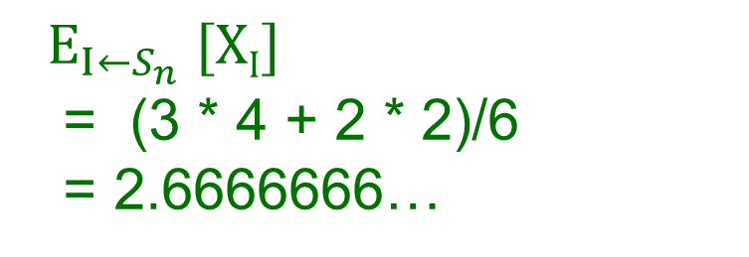
例子
I=(1,2,3)时，X_{I}=3.
I=(2,1,3)时，X_{I}=3.
I=(2,3,1)时，X_{I}=3.
I=(3,2,1)时，X_{I}=3.
I=(1,3,2)时，X_{I}=2.
I=(3,1,2)时，X_{I}=2.
$E_{I←S_{n}} [XI]$
= (3 * 4 + 2 * 2)/6 = 2.6666666…
简记为E_{I}[X_{I}]或者E[X]

Slide 16
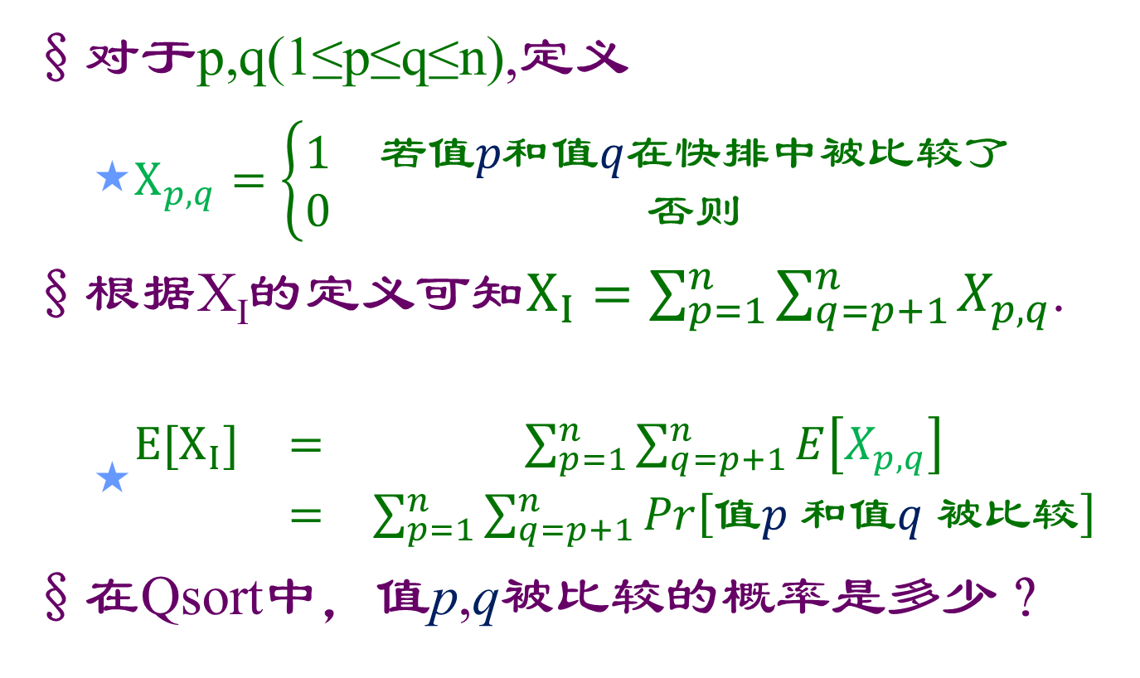
如何分析E[X]?
对于p,q(1≤p≤q≤n),定义
$X_{p,q}=\left\{\begin{matrix}1 & 若值p和值q在快排中被比较了 \\ 0 & 否则\end{matrix}\right.$
根据X_{I}的定义可知$X_{I}=\sum_{p=1}^{n}{\sum_{q=p+1}^{n}{X_{p,q}}}$.
$\begin{matrix}E[X_{I}] & = & \sum_{p=1}^{n}{\sum_{q=p+1}^{n}{E\left[X_{p,q}\right]}} \\ & = & \sum_{p=1}^{n}{\sum_{q=p+1}^{n}{Pr\left[值p 和值q 被比较\right]}}\end{matrix}$
在Qsort中，值p,q被比较的概率是多少？

Slide 17
定义. 固定p,q满足 1≤p≤q≤n.
对输入I∈S_{n}，定义区间[p,q]的胜者 为： 调用Qsort(I)时，
p,p+1,…,q中最先被选作pivot的那个值。
记作W_{p,q}(I)，或W_{p,q}. (W is short for Winner)
例：
I
3 | 8 | 6 | 5 | 1 | 2 | 7 | 4
3 | 1 | 2 | 4 | 8 | 6 | 7 | 5
1 | 2 | 3 | 4 | 8 | 6 | 7 | 5
1 | 2 | 3 | 4 | 5 | 6 | 7 | 8
W_{5,7}=5
W_{1,3}=2
W_{1,8}=4
W_{6,7}=?
Notes:
我们要分析值p和值q被比较的概率是多少。 为此，需要一个引理，并且先需要引入Wp,q这个定义。 W6,7=7.

Slide 18
引理. 当[p,q]之外的值的位置都已经确定了—— 比如1,…,p-1,q+1,…,n分别在u₁,…,u_{p-1},u_{q+1},…,u_{n}，
那么 {1,…,n} \ {u₁,…,u_{p-1},u_{q+1},…,u_{n}} 存在一个数r， a_{r}是 [p,q]的胜者 ；这个r与 p,…,q的位置无关!。
例:
p=5
q=7
假定{x,y,z}={5,6,7}
可以看到不论
5,6,7是怎样
安排到x,y,z中的，
获胜的总是y。
在有胜者之前，
比较结果是确定的!
x | 1 | 8 | y | 2 | z | 4 | 3
2 | 1 | 3 | y | x | z | 4 | 8
2 | 1 | 3 | y | x | z | 4 | 8
2 | 1 | 3 | 4 | x | z | y | 8

Slide 19
推论. 如果[p,q]之外的数的位置确定了，但[p,q]的未知，那么[p,q]中任何值成为胜者的概率相等。
证明. [p,q]中每个值落在r的概率都是1/(q-p+1)。
引理. 对整数k(p≤k≤q), Pr_{I←Sn}[W_{p,q}=k] = 1/(q-p+1).
证明. 用A₁,…,A_{m}代表[p,q]^{C}的位置的各种可能性。
用Y表示事件W_{p,q}=k。根据全概率公式,
Pr(Y)=Pr(Y|A₁) Pr(A₁)+…+Pr(Y|A_{m}) Pr(Am)
=(1/q-p+1) [Pr(A1)+…+Pr(Am)]=1/(q-p+1)
Notes:
上述引理的直观描述：区间内任何值等概率的成为此区间的胜利者。
注：如果学生没听懂上述这个等概率引理的证明，关系不大。暂时记住这个结论即可（它并不反直觉）。课下再去看懂证明。

Slide 20
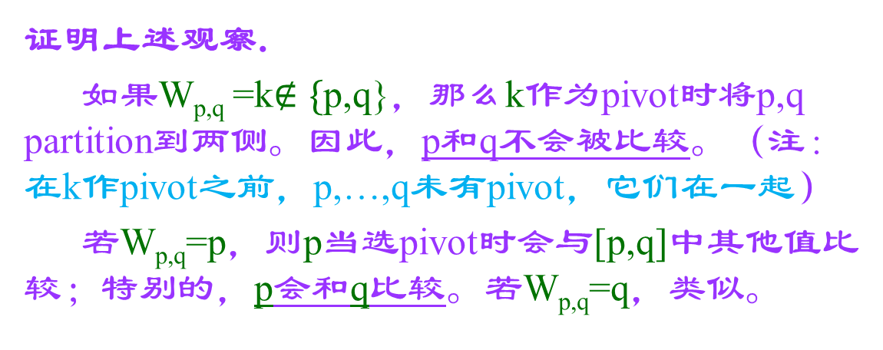
回到问题：值p和值q被比较的概率？
观察. 假设I∈Sn。在对I进行Qsort时， 值p和值q 被比较 ⬄ W_{p,q}=p 或 W_{p,q}=q.
推论. Pr_{I←Sn}[值p和值q在Qsort中被比较] = Pr[W_{p,q}=p]+Pr[W_{p,q}=q]=2/(q-p+1).
证明上述观察.
如果W_{p,q} =k$∉\{$p,q}，那么k作为pivot时将p,q partition到两侧。因此，p和q不会被比较。（注： 在k作pivot之前，p,…,q未有pivot，它们在一起）
若W_{p,q}=p，则p当选pivot时会与[p,q]中其他值比较；特别的，p会和q比较。若W_{p,q}=q，类似。
Notes:
推论中使用了： 区间[p,q]内每个值，如p，或q， 成为此区间的胜利者的概率为1/(q-p+1)。

Slide 21

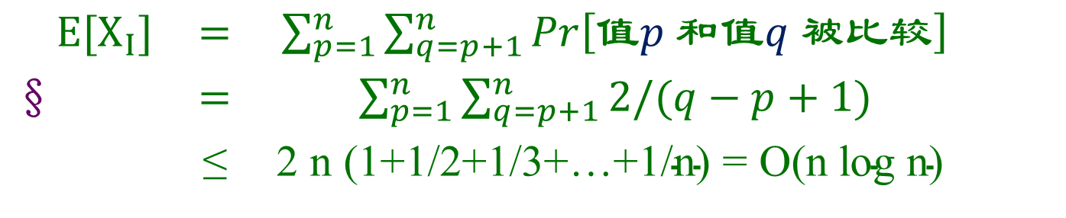
回到问题: X_{I}的期望值是多少？
$\begin{matrix}E[X_{I}] & = & \sum_{p=1}^{n}{\sum_{q=p+1}^{n}{Pr\left[值p 和值q 被比较\right]}} \\ & = & \sum_{p=1}^{n}{\sum_{q=p+1}^{n}{2/(q−p+1)}} \\ & \text{≤} & \text{2 }\text{n}\text{ (1+1/2+1/3+…+1/}\text{n}\text{) = }\text{O}\text{(}\text{n} \text{log} \text{n}\text{) }\end{matrix}$
公式. $\text{1+1/2+1/3+…+1/}\text{n} \text{≤ 1+}\text{log} \text{n}$.
证明. 分成log n 组：
1
1/2+1/3
1/4+1/5+1/6+1/7
…
1/2^{k}+…+1/n.
定理. 快速排序的 平均复杂度为 O(n log n)。
(当各排列等概率）
每组的和≤1
组数≤1+log n

Slide 22
Randomized-Quicksort 背景
快速排序Qsort的平均效率虽好，但对于某些输入I，时间复杂度为O(n²)。可被针对！
我们将描述Qsort的变种Randomized-Qsort
它是一个随机算法，每次运行所花时间不定。
对任意的I，运行时间T(I)的期望为O(n log n)。
术语：worst-case expected time bound
某次T(I)仍然有可能会退化到O(n²)，但是概率很低。
不易被针对。优点类似于universal hash。
固定一个hash可被针对 v.s. 固定pivot的选法可被针对

Slide 23
Randomized-Quicksort 描述
对Partition(a,l,r)过程做如下修改：
原本每次partition时选最后元素a[r]作为pivot；
变种：随机选一个元素a[k]作为pivot (k∈[l,r])。
exchange(a[l + rand() % (r – l + 1)], a[r]);
Key p = a[r];
int i = l ;
for (int j = l; j<r; j++)
if (a[j] <= p)
exchange (a[i++], A[j]);
exchange(A[i], a[r]);
return i;
随机选pivot
保持不变
Randomized-partition(a,l,r)

Slide 24
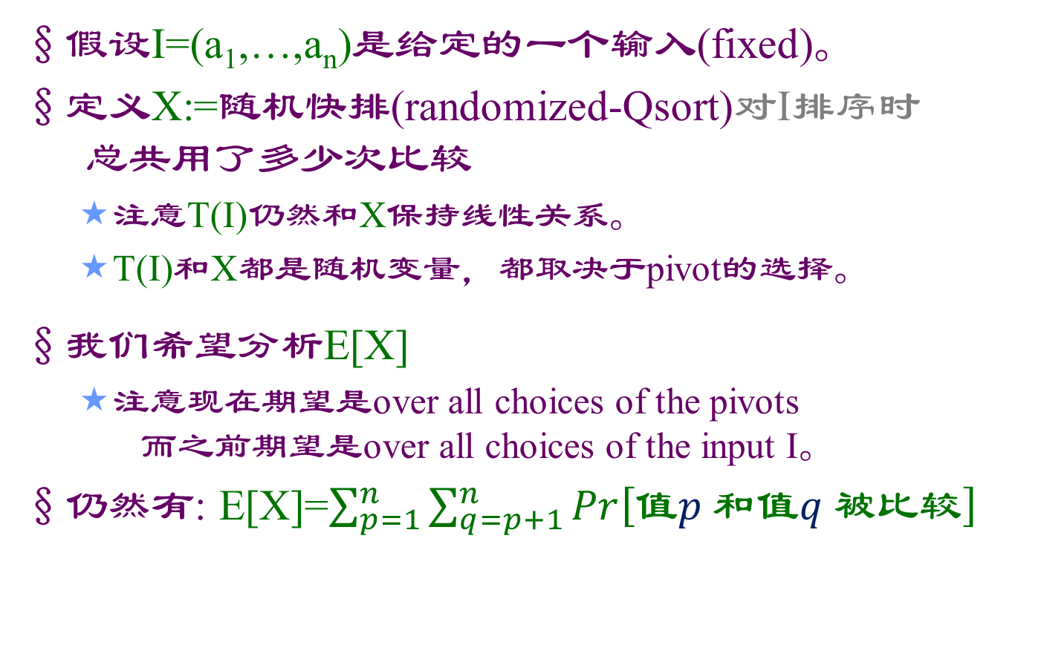
Expected running time分析
假设I=(a₁,…,a_{n})是给定的一个输入(fixed)。
定义X:=随机快排(randomized-Qsort)对I排序时 总共用了多少次比较
注意T(I)仍然和X保持线性关系。
T(I)和X都是随机变量，都取决于pivot的选择。
我们希望分析E[X]
注意现在期望是over all choices of the pivots 而之前期望是over all choices of the input I。
仍然有: E[X]=$\sum_{p=1}^{n}{\sum_{q=p+1}^{n}{Pr\left[值p 和值q 被比较\right]}}$

Slide 25
𝑃𝑟[值𝑝 和值𝑞 被比较]=?
仍转化为计算 Pr[W_{p,q}=p] + Pr[W_{p,q}=q].
引理. [p,q]中任何数是该区间胜者的概率均等。
证明。考虑如下游戏： 开始时，有n个靶子(1~n)。
每一轮，投标会射中一个靶子(pivot)，
如果选中了[p,q]这里面的靶子则停下来。
若没中，去掉[p,q]外的某些靶子然后继续下一轮。
可以知道[p,q]中任何数成为该区间胜者的概率是相等的，因为每一轮它们被射中的概率是相等的。

Slide 26
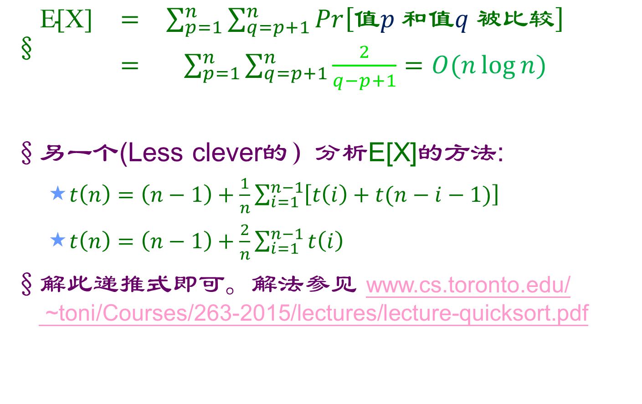
总结及另一个证明方法。
$\begin{matrix}\text{E}\text{[}\text{X}\text{]} & = & \sum_{p=1}^{n}{\sum_{q=p+1}^{n}{Pr\left[值p 和值q 被比较\right]}} \\ & = & \sum_{p=1}^{n}{\sum_{q=p+1}^{n}{\frac{2}{q−p+1}}}=O(n\log{n})\end{matrix}$
另一个(Less clever的）分析E[X]的方法:
$t\left(n\right)=\left(n−1\right)+\frac{1}{n}\sum_{i=1}^{n−1}{\left[t\left(i\right)+t(n−i−1)\right]}$
$t\left(n\right)=\left(n−1\right)+\frac{2}{n}\sum_{i=1}^{n−1}{t\left(i\right)}$
解此递推式即可。解法参见 www.cs.toronto.edu/ ~toni/Courses/263-2015/lectures/lecture-quicksort.pdf

Slide 27
Outline
②Random-Selection算法求第k小的数
分析它的期望运行时间(Expected running time)的复杂度。 Slide7 说过O(n)但未证明。
③简介 随机算法的相关概念.
④简介 更多的排序算法
选择排序 / 插入排序 （都是O(n²)的）
基数排序 (不是基于比较的排序）

Slide 28
②回顾Selection问题: 找第k小元素
Key Randomized-Selection(KEY a[], int l, int r, int k){
int j = Randomized-Partition(a, l, r);
If (j==k) return a[k];
if (j>k) Randomized-Selection(a, l, j-1, k);
if (j<k) Randomized-Selection(a, j+1, r, k);
}
k=4
13 | 9 | 6 | 12 | 1 | 2 | 7 | 5
1 | 2 | 6 | 12 | 13 | 5 | 7 | 9
j=2
1 | 2 | 6 | 5 | 7 | 12 | 9 | 13
j=5
1 | 2 | 5 | 6 | 7 | 12 | 9 | 13
j=4
答案是6
Notes:
红色表示数字表示pivot。 注意pivot先要和a[r] 那个数交换。

Slide 29
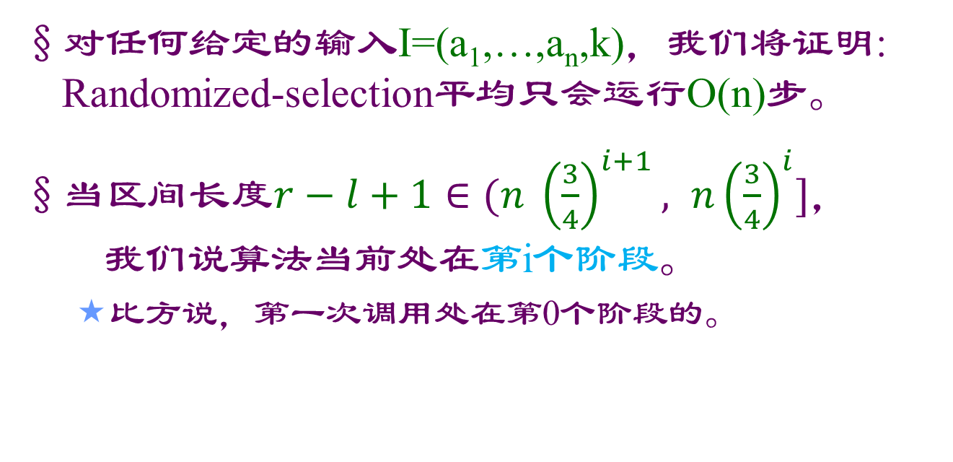
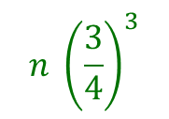

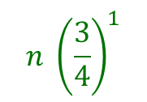
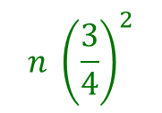
如何分析它的平均复杂度？
对任何给定的输入I=(a₁,…,a_{n},k)，我们将证明: Randomized-selection平均只会运行O(n)步。
当区间长度$r−l+1∈(n {\left(\frac{3}{4}\right)}^{i+1}, n{\left(\frac{3}{4}\right)}^{i}]$， 我们说算法当前处在第i个阶段。
比方说，第一次调用处在第0个阶段的。
……
阶段2
阶段1
阶段0
$$n {\left(\frac{3}{4}\right)}^{3}$$
$$n {\left(\frac{3}{4}\right)}^{2}$$
$$n {\left(\frac{3}{4}\right)}^{1}$$
$$n$$
Notes:
如果pivot选的靠中间，很快就进入下一个阶段了。

Slide 30
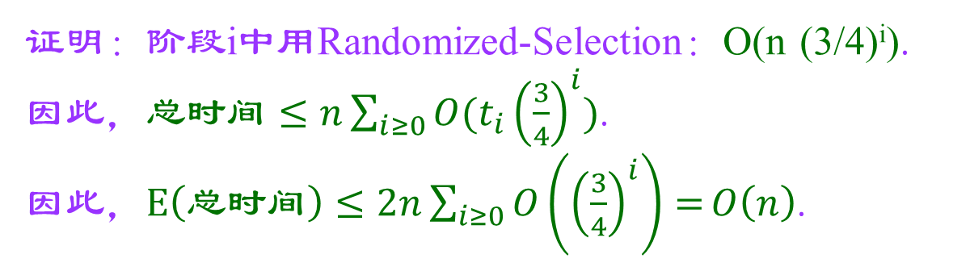
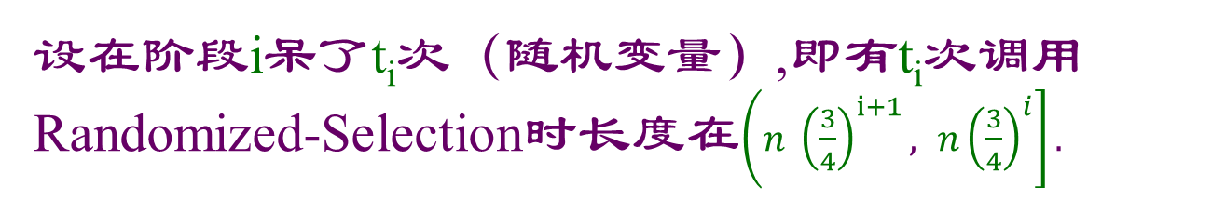
设在阶段i呆了t_{i}次（随机变量）,即有t_{i}次调用Randomized-Selection时长度在$\left(n {\left(\frac{3}{4}\right)}^{i+1}, n{\left(\frac{3}{4}\right)}^{i}\right].$
引理. E(t_{i})≤2. （这个引理我们下页再证明）
推论. 运行时间的期望值为O(n).
证明：阶段i中用Randomized-Selection：O(n (3/4)^{i}).
因此，$总时间≤n\sum_{i≥0}{O(t_{i}{\left(\frac{3}{4}\right)}^{i})}$.
因此，$E\left(总时间\right)≤2n\sum_{i≥0}{O\left({\left(\frac{3}{4}\right)}^{i}\right)=}O\left(n\right)$.

Slide 31
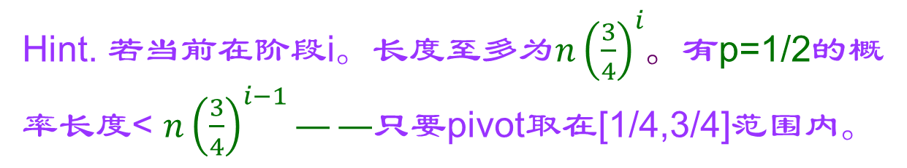
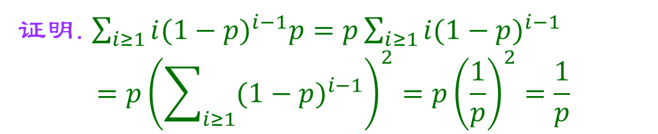
如何证明E(t_{j})≤2
引理. 如果某个实验成功的概率是p>0， 我们不断的重复该实验直到成功， 所需花费的实验次数的期望是1/p.
证明. $\sum_{i≥1}{i{(1−p)}^{i−1}p}=p\sum_{i≥1}{i{(1−p)}^{i−1}}$
$$=p{\left(\sum_{i≥1}{{(1−p)}^{i−1}}\right)}^{2}=p{\left(\frac{1}{p}\right)}^{2}=\frac{1}{p}$$
引理. E(t_{i})≤2.
Hint. 若当前在阶段i。长度至多为$n{\left(\frac{3}{4}\right)}^{i}$。有p=1/2的概率长度< $n{\left(\frac{3}{4}\right)}^{i−1}——$只要pivot取在[1/4,3/4]范围内。

Slide 32
最坏情况为线性时间的Selection算法
上述Randomized-selection算法的 平均复杂度为O(n)，但最坏复杂度为O(n²).
能否找到一个最坏情况复杂度为O(n)的算法？
Open了挺长时间。
直到1973年被Blum Floyd Pratt Rivest Tarjan 解决。
它们给出Median of Median算法
实际上是找出了一个O(n)的算法找到[1/5,4/5]的一个pivot。
参见《Reading assignment Task 14.》

Slide 33
③ 随机算法(randomized-algorithm)简介
无随机:确定性算法=deterministic algorithm
两类随机算法：
Las Vegas算法：确定性答案,随机的运行时间
例如 快速排序、Randomized-selection。
还有Randomized incremental algorithm (HW4 Task 15).
引入随机的目的：less vulnerable to malicious inputs
Monte Carlo算法：确定的运行时间,随机答案
例如 slide23中最长回文串问题+universal hash。
引入随机的目的：加快速度，但牺牲一点点正确性。
Notes:
还有universal hash来做哈希查找，也是Las vegas算法。能保证正确，但是时间不定；根据不同的h，有时冲突多、慢；有时冲突少、快。

Slide 34
Monte Carlo算法的应用
恒等式判定
F(u,v) = G(u,v)?
Monte Carlo算法：随机生成若干数据(u_{i},v_{i})，
如果其中一个F(u_{i},v_{i}) ≠ G(u_{i},v_{i})，则回答不相等。 否则回答相等（但是此时有一定概率出错）。
计算某个图形的面积。
分析经常与大数定理有关。 Sample数越多，越大概率接近正确解!

Slide 35
④ 其他排序算法
插入排序
(49) 38 65 97 76 13 27
(38 49) 65 97 76 13 27
(38 49 65) 97 76 13 27
(38 49 65 97) 76 13 27
(38 49 65 76 97) 13 27
(13 38 49 65 76 97) 27
(13 27 38 49 65 76 97)

Slide 36
选择排序
13
初始： [ 49 38 65 97 76 13 27 ]
49
一趟： 13 [38 65 97 76 49 27 ]
27
38
二趟： 13 27 [65 97 76 49 38 ]
三趟： 13 27 38 [97 76 49 65 ]
四趟： 13 27 38 49 [76 97 65 ]
五趟： 13 27 38 49 65 [97 76 ]
六趟： 13 27 38 49 65 76 [97 ]

Slide 37
Stability in sorting 排序算法的稳定性
我们说一个排序方法是稳定的(stable)，如果：
对于两个关键字相等的记录，它们在序列中的相对 位置在排序之前和经过排序之后没有改变。
待排序
3 | 8 | 1 | 5 | 1 | 2 | 7 | 5
1 | 1 | 2 | 3 | 5 | 5 | 7 | 8
相对位置没有改变
排序结果
1 | 1 | 2 | 3 | 5 | 5 | 7 | 8
1 | 1 | 2 | 3 | 5 | 5 | 7 | 8
相对位置发生改变
1 | 1 | 2 | 3 | 5 | 5 | 7 | 8

Slide 38
快速排序是不稳定的
待排序
2 | 2 | 1
int Partition(Key a[], int l, int r){
Key p = a[r];
int i = l ;
for (int j = l; j<r; j++)
if (a[j] <= p)
exchange (a[i++], A[j]);
exchange(A[i], a[r]);
return i;
}
1 | 2 | 2
1 | 2 | 2
输出
待排序
4 | 3 | 4 | 2
2 | 3 | 4 | 4
2 | 3 | 4 | 4
2 | 3 | 4 | 4
输出
Notes:
但是，如果我们把Partition过程换一种写法，是可以将Qsort变成稳定排序的。只是会变慢一点点（因为常数变大）。

Slide 39
堆排序也是不稳定的
void buildHeap() {
for (i = Size/2; i > 0; i-- )
往下调整( i );
}
建堆 完毕
5
1
5 | 5 | 1 | 1
5
1
5
1
1
5
5
1
Delete_min();输出1
5
1
5
5
Delete_min();输出1
5
5
Delete_min();输出5
5
Delete_min();输出5
1 | 1 | 5 | 5

Slide 40
基数排序
在讲解基数排序之前，先了解如下概念：
基于比较的排序
假设我们要给n个数a₁~a_{n}排序，但是不允许查看a_{i}的值，而只允许比较某两个数a_{i}和a_{j}的大小关系.
想象：有n个秤砣，还有一个天平。
如果说某个算法是基于若干次这样的比较最终得到a₁~a_{n}的顺序，那这个算法就叫做基于比较的排序。
所有当前已经学过的排序算法都是基于比较的!
冒泡、归并、快速、堆、选择、插入、基于AVL的排序。
共性: 就算值修改，相对顺序不变则排序过程不变。
Notes:
用AVL树也是可以排序的，而且也是基于比较的。

Slide 41
基于比较的排序算法的复杂度下界(*)
由于一共可能有n!种顺序，而一次比较有2种结果。（利用最基本的信息论知识）可得：
对任何基于比较的排序算法，
它的最坏情况比较次数≥ Log₂(n!) 的。
注意 log₂(n!) ≥ Cn log n的（使用Stirling公式） 所以最坏情况是 Ω(n log n)的。Ω (omega)类似于大O记号，是描述下界的。 Ω(f(n))表示 ≥ C f(n).
称为排序的 Information-theoretic lower bound.
归并排序、堆排序、快排都达到下界。不可能O(n)!

Slide 42
真的不能比 Ω(n log n)更快吗？
Ω(n log n)这个下界只对基于比较排序有效。
如果我们允许查看a_{i}，完全可能突破这一下界!
计算模型的能力增强了，速度就可能变快。
例如 量子计算机可能对某些问题比传统计算机更快.
例如 允许random access NCA(nearest common ancestor) 比 不允许random access 的NCA 要快.
如果排序算法要查看a_{i}的具体数值，叫基数排序
狭义上的基数排序是指的radixsort （下面介绍）
Notes:
有random access，可以做到O(1)。 没有random access，目前已知O(log log n)的。

Slide 43
Radixsort
假设一个关键字k可以表示成k₁k₂…k_{d}。
Radixsort有两种。
MSD (最高位优先法）
基本思想：先按k₁排，再按k₂排，以此类推，最后按k_{d}排。
LSD（最低位优先法）
基本思想：先按k_{d}排，再按k₂排，以此类推，最后按k₁排。
接下来，我们用一个例子来讲解LSD。
MSD有一些区别，不要求掌握。参考教材/知乎。

Slide 44
初始状态：
278
109
063
930
589
184
505
269
008
083
分配：根据k₃
269
083
008
589
930
063
184
505
278
109
f[0]
f[1]
f[2]
f[3]
f[4]
f[5]
f[6]
f[7]
f[8]
f[9]
收集：
930
063
083
184
505
278
008
109
589
269

Slide 45
第一轮过后：
930
063
083
184
505
278
008
109
589
269
分配：根据k₂
109
589
008
269
184
505
930
063
278
083
f[0]
f[1]
f[2]
f[3]
f[4]
f[5]
f[6]
f[7]
f[8]
f[9]
收集：
505
008
109
930
063
269
278
083
184
589

Slide 46
第二轮过后：
505
008
109
930
063
269
278
083
184
589
分配：根据k₁
083
063
184
278
589
008
109
269
505
930
f[0]
f[1]
f[2]
f[3]
f[4]
f[5]
f[6]
f[7]
f[8]
f[9]
收集：
008
063
083
109
184
269
278
505
589
930

Slide 47
Radixsort (LSD)
复杂度分析
假设 k=k₁…k_{d}. k_{i}∈[0,r-1].
分配：O(n) 收集：O(n+r)
总时间复杂度：T(n)=O(d(n+r))
当d和r是常数时，T(n)=O(n)。
空间复杂度：O(n+r).
实际上一般不用。并不比归并/堆/快排 要快。
计算k_{i}慢。r个队列中的维护慢（空间申请释放）。
对于d=1的这种特殊情况，叫做桶排序。
计算模型的能力增强了，速度就可能变快。
Notes:
桶排序适合于a1~an 在 一个较小范围内的情况。

Slide 48
排序小结
快速排序Qsort & Randomized-Qsort ★★
最坏复杂度为O(n²)；平均复杂度为O(n²)；
对于随机版本，最坏的平均复杂度为O(n²)。
牢记partition和randomized-partition的代码!
Randomized-selection的平均复杂度分析 (*)
Las Vegas v.s. Monte Carlo (**)
插入排序 & 选择排序 & 堆排序 & 归并排序 ★
排序的稳定性. (快速排序、堆排序 不稳定）
基数排序 v.s. 基于比较的排序★
Notes:
总结的时候可以提下：1. Qsort是in-place的，而且无需额外的数据结构。 原始的归并排序和堆排序都需要； 但后来有改良版本不需要用到额外空间（常数更大）。 2. Merge Sort 有非递归的写法； Qsort 很难写成非递归形式。考虑到递归的栈的消耗，大约是O(log n)。

Slide 49
